Slide 1

第三节 植物体的结构层次

Slide 2
多个细胞
生长
分裂
受精卵
温故而知新
分化
上皮组织
肌肉组织
神经组织
结缔组织
动物体的结构层次
各种器官
内分泌
运动
消化
循环
呼吸
泌尿
神经
生殖
人体
八大系统

Slide 3
通过本节学习，你将知道
通过本节学习，你将知道
通过本节学习，你将知道
1.构成植物体的组织有哪些？
1.构成植物体的组织有哪些？
1.构成植物体的组织有哪些？
2.植物体的结构层次是怎样的？

Slide 4
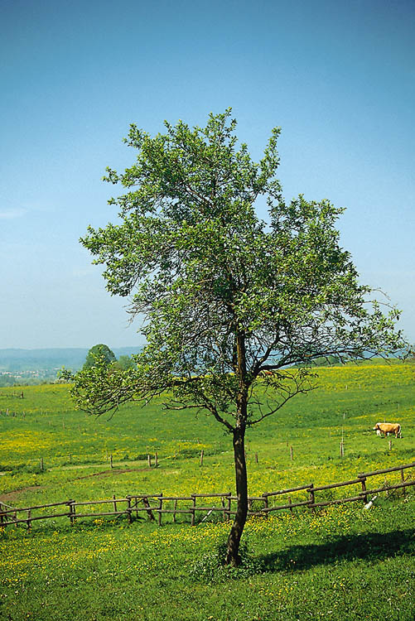
细胞怎样构成植物体呢？
植物体与动物体的生长发育相似，也是从受精卵开始的。受精卵经过细胞分裂、分化，形成组织、器官，进而形成植物体。

Slide 5
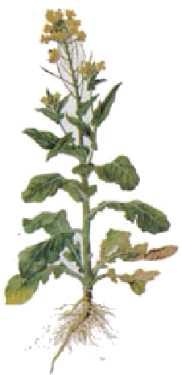
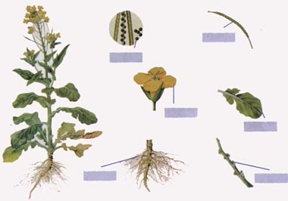
一、绿色开花植物有六大器官
果实
1、观察油菜及其六大器官，并在图旁写出它们的名称。
种子
叶
花
根
茎
油菜

Slide 6
小组讨论：
一株绿色开花植物是由哪些器官组成的？每一种器官的主要功能是什么？
根
茎
叶
花
果实
种子
输送水分和无机盐等物质
进行光合作用制造有机物
繁殖后代
吸收水分和无机盐

Slide 7
根据功能分类：
根
营养器官
茎
叶
绿色开花植物
花
生殖器官
果实
种子
植物体的器官是否也像动物一样，由各种不同的组织构成呢？

Slide 8
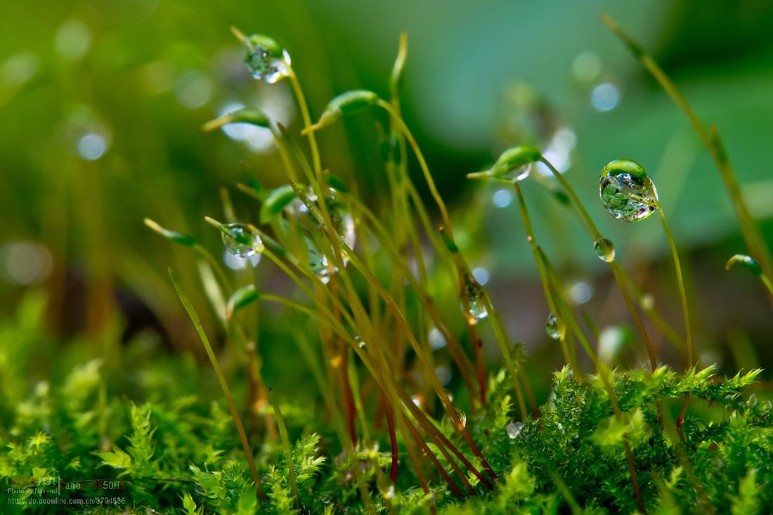
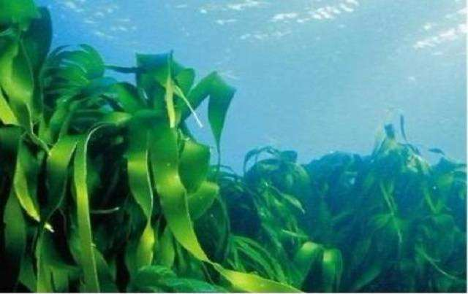
思考：是不是所有的植物都由六大器官组成的？
不 是
苔鲜
海带
只有绿色开花植物才由六大器官组成

Slide 9
植物体的器官是否也像动物一样，由各种不同的组织构成呢？植物体的组织是如何形成的？
分化
组织
保留
多个细胞
分生组织
细胞分化形成组织

Slide 10
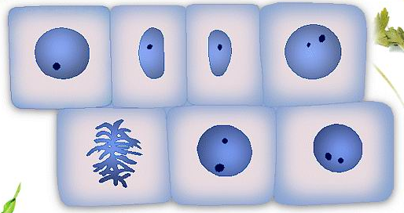
二.植物的几种主要组织
1、分生组织
定义：
分布：
特点：
在成熟的植物体内，总保留着一部分不分化的细胞，它们终生保持分裂能力，这样的细胞群构成的组织，叫分生组织。
根尖端和芽尖端的分生区属于分生组织。
细胞小，细胞壁薄，细胞核大，细胞质浓，具有很强的分裂能力。

Slide 11
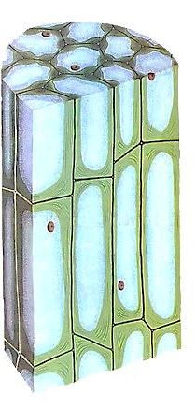
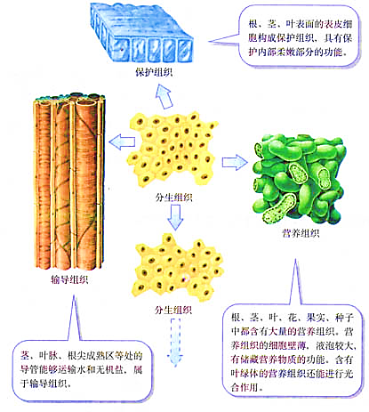
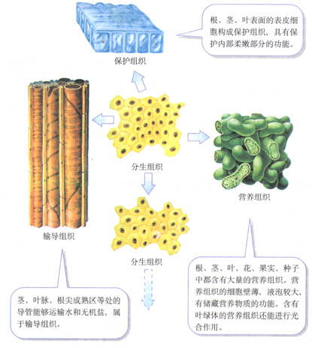
其它组织的形成
保护组织
机械组织
输导组织
营养组织
分生组织

Slide 12
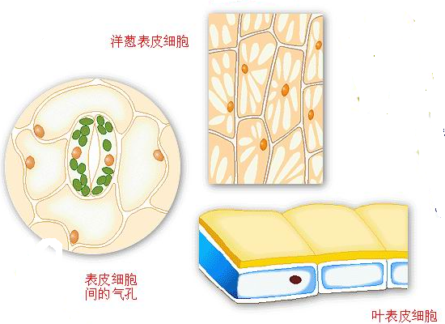

2、保护组织
分布：
特点：
功能：
根、茎、叶的表皮
细胞排列紧密，细胞壁厚
保护内部柔嫩的部分

Slide 13
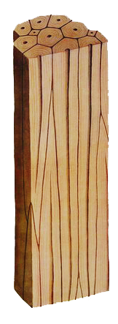
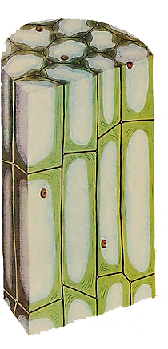
3、机械组织
分布：
特点：
功能：
茎、叶柄、叶片、花柄，果皮，种皮。
细胞壁厚
支撑和保护植物。

Slide 14
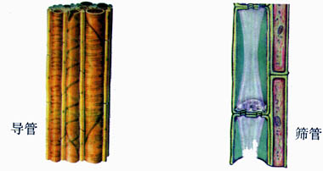
4、输导组织
分布：
功能：
根、茎、叶等
运输水分和无机盐的导管；运输有机物的筛管

Slide 15
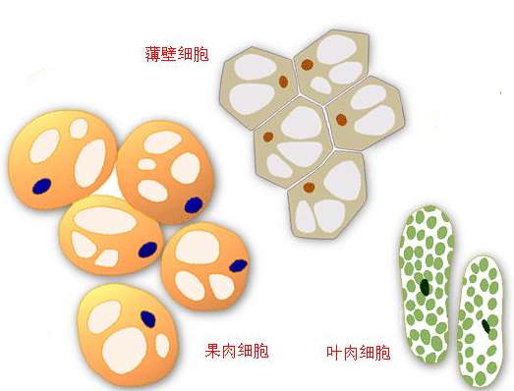
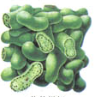
5、营养组织
分布：
特点：
功能：
根、茎、叶、花、果实、种子中
细胞壁薄，液泡大
储藏营养物质，含有叶绿体的营养组织还能进行光合作用

Slide 16
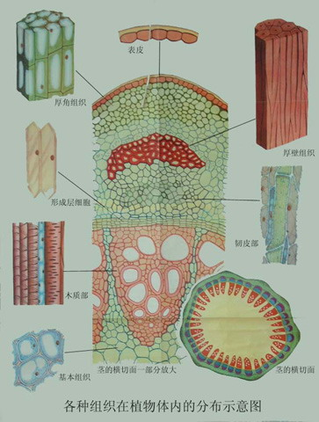

Slide 17
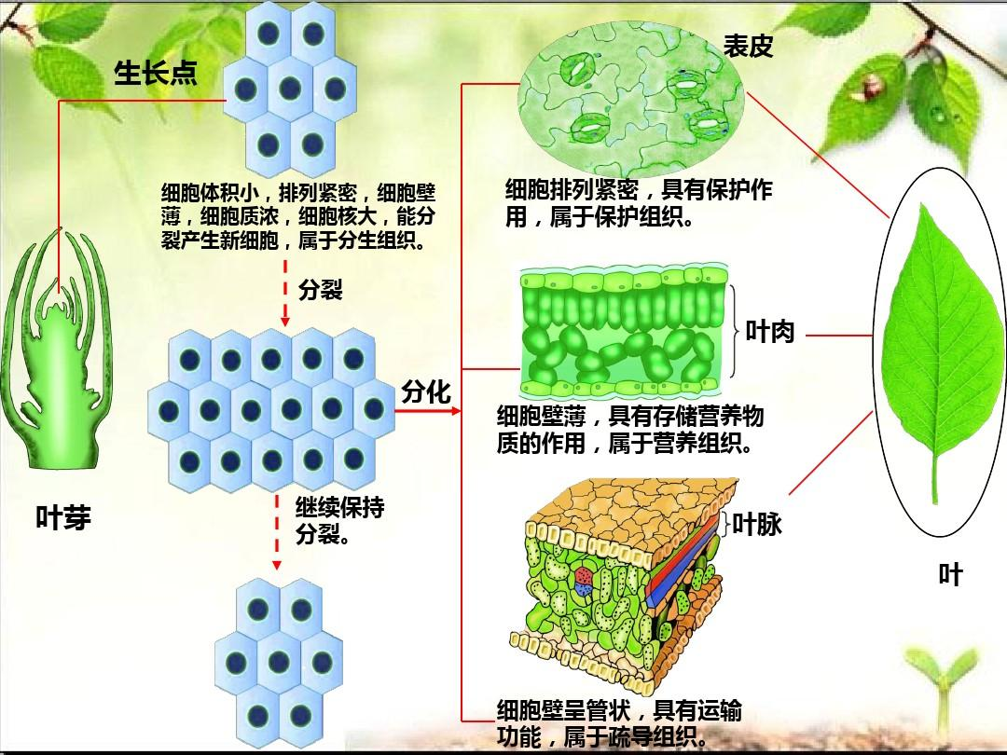

Slide 18
名称 | 细胞结构特点 | 功能 | 分布
分生组织 | 细胞小，细胞壁薄，细胞核大，细胞质浓 | 有很强的分裂增生能力 | 芽的尖端的分生区、幼根的尖端、茎的形成层等
保护组织 | 细胞排列紧密，细胞壁厚 | 保护内部柔嫩部分 | 位于根、茎、叶等器官的表面
营养组织 | 细胞壁薄，液泡大 | 储藏营养物质，含有叶绿体的营养组织还能进行光合作用 | 植物体内分布最广泛，主要在各器官的内部
输导组织 | 细胞上下连接， 横壁消失，或有筛孔 | 导管运输水和无机盐，筛管运输有机物 | 根、茎、叶等处的导管、筛管等
机械组织 | 细胞壁增厚 | 对植物体主要起支撑和保护作用 | 茎、叶柄、叶片、果皮、种皮等处

Slide 19
请你描述：
按照从微观到宏观的顺序，植物体的结构层次是怎么样的？
根据我们所学，植物体是由六大器官组成的，而每一种器官都由几种不同的组织构成；每一种组织都由形态相似、结构和功能相同的细胞联合在一起。

Slide 20
植物体的结构层次
保护组织
输导组织
营养组织
机械组织
分生组织
植
物
体
细
胞
器
官
构成
分裂、分化
组
织
构成
植物体没有系统

Slide 21

知识小结
营养器官：根、茎、叶
植物体的六大器官
生殖器官：花、果实、种子
分生组织保护组织营养组织输导组织机械组织
植物体的结构层次
植物的主要组织
植物体的结构层次：细胞→组织→器官→植物体

Slide 22
练习P65
1.下面是植物体的结构层次，请你填写组织和器官的名称。
根
保护
_____组织
茎
机械
营养
_____组织
_____器官
叶
输导
器官
植物体
组织
细胞
_____组织
花
生殖
_____器官
营养
_____组织
果实
分生
_____组织
种子

Slide 23
2.“藕断丝连”是常见的现象；这里的“丝”来自植物体的什么组织？（ ）
A.保护组织 B.营养组织 C.分生组织 D.输导组织
D
表面
输导
3.保护组织分布在植物体的哪些部位？什么组织贯穿于植物体的根、茎、叶等器官？掐去一根枝条的顶端，这根枝条还能继续往上生长吗？为什么？
不
因为已破坏了它的分生组织。

Slide 24
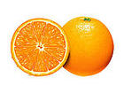
4.剥一个橘子，在剥的过程中指出构成橘子的不同组织和器官。
保护组织
输导组织
营养组织

Slide 25
5.树皮中有筛管这种输导组织，如果将树皮剥去，植物就会死亡，请说说其中的道理。
因为已破坏了它的输导组织。
6.与动物体相比，植物体的结构层次有什么不同之处？
植物体是由器官直接构成的，没有系统。

Slide 26
再见

